Slide 1
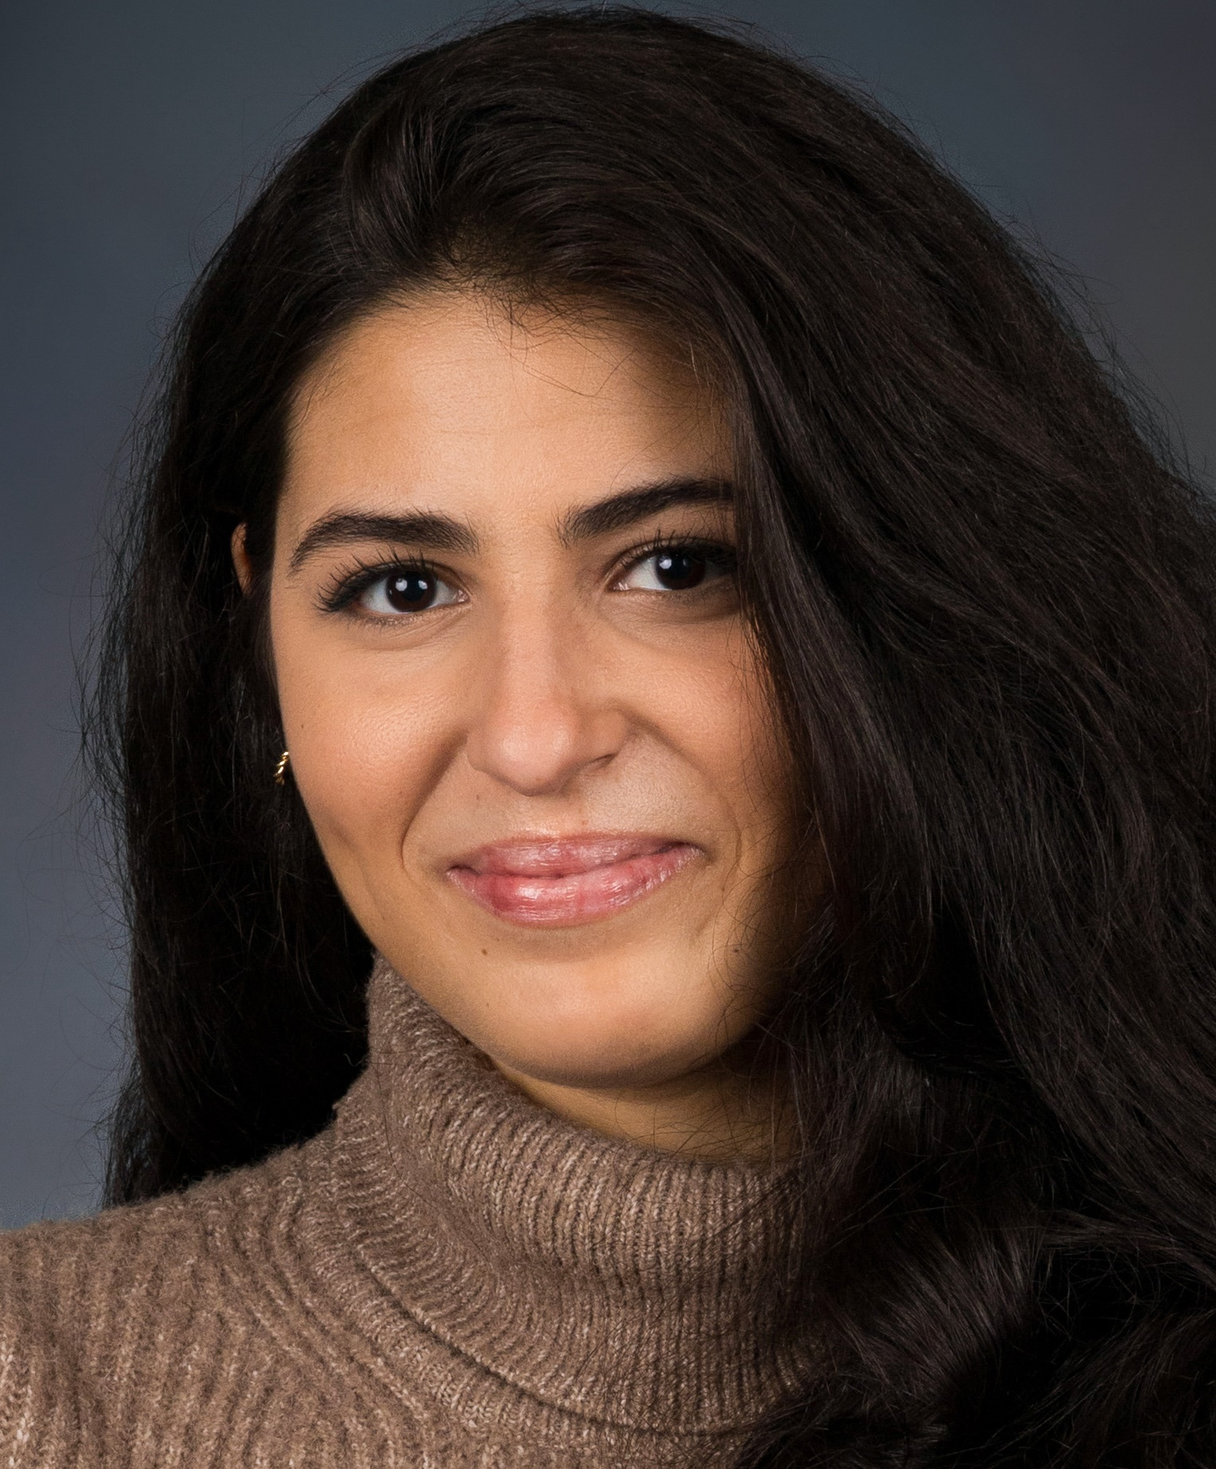
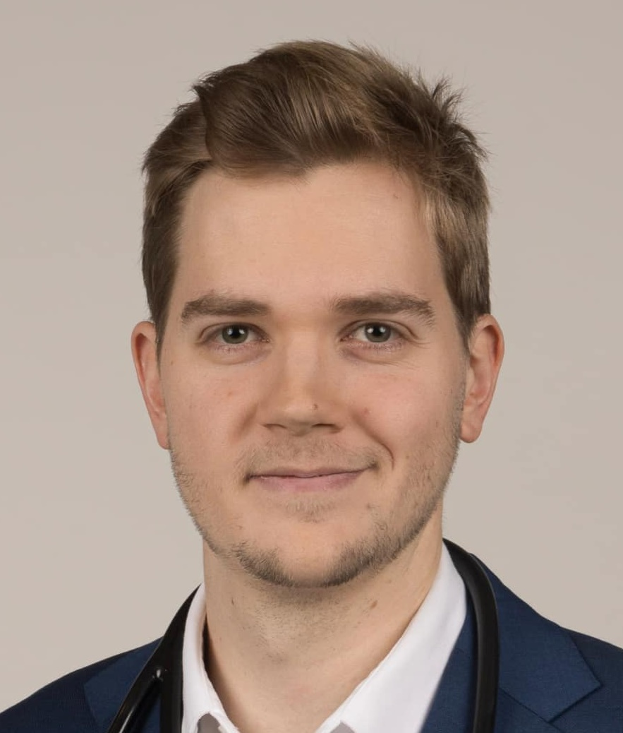
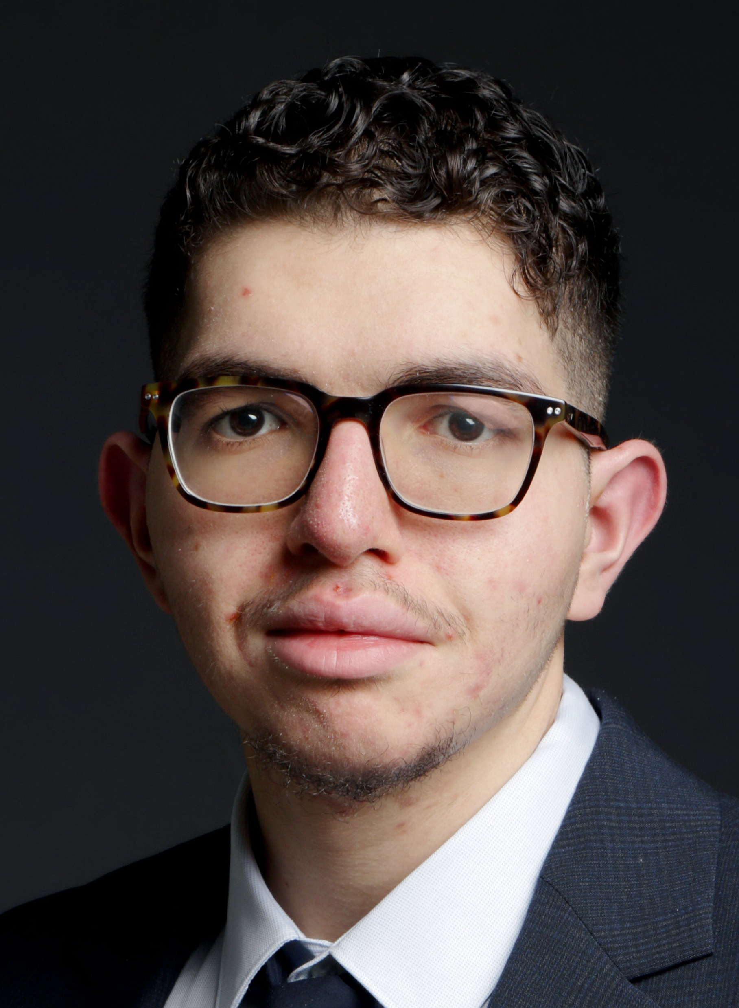
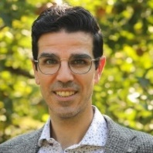
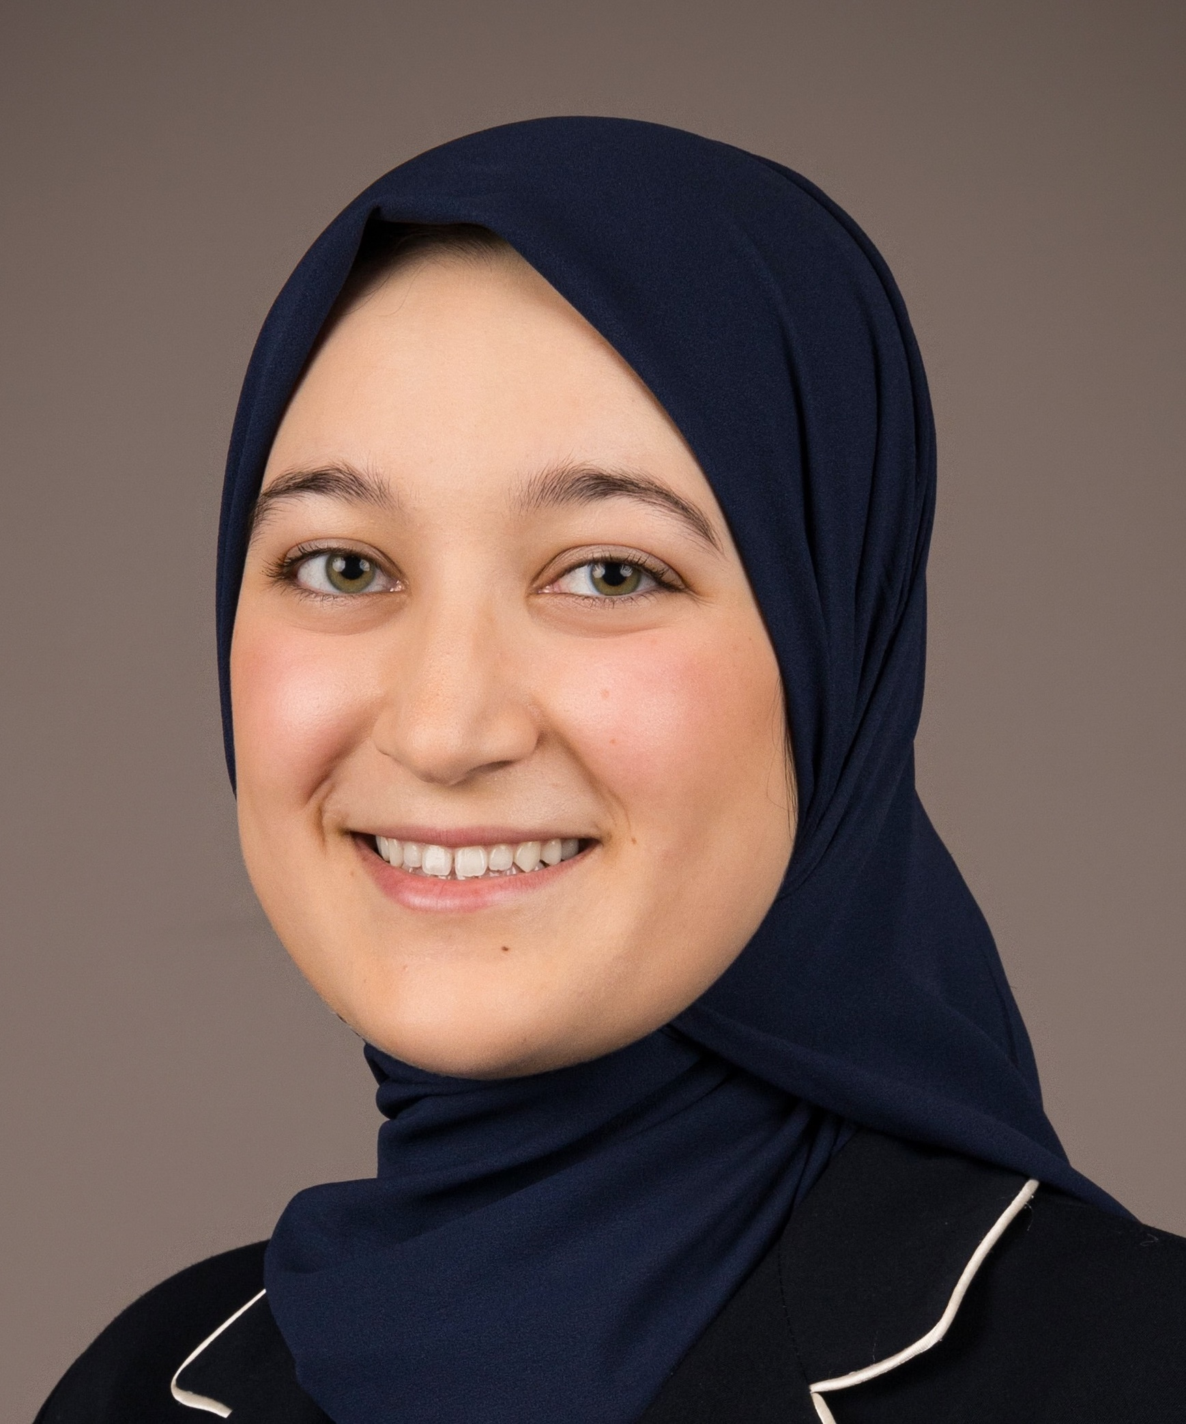
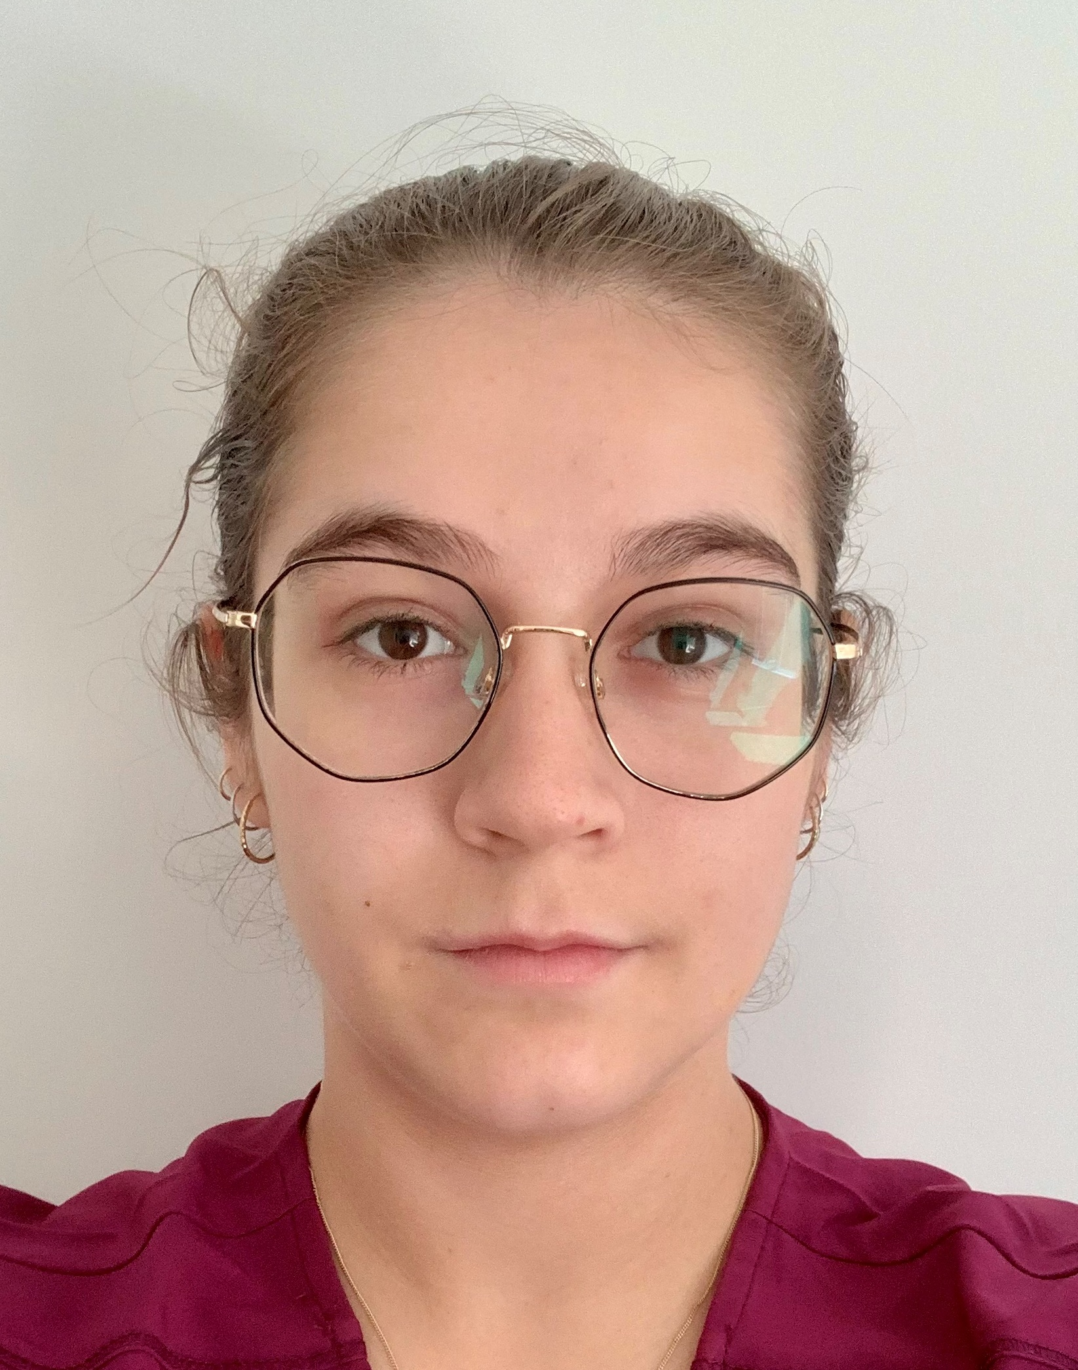
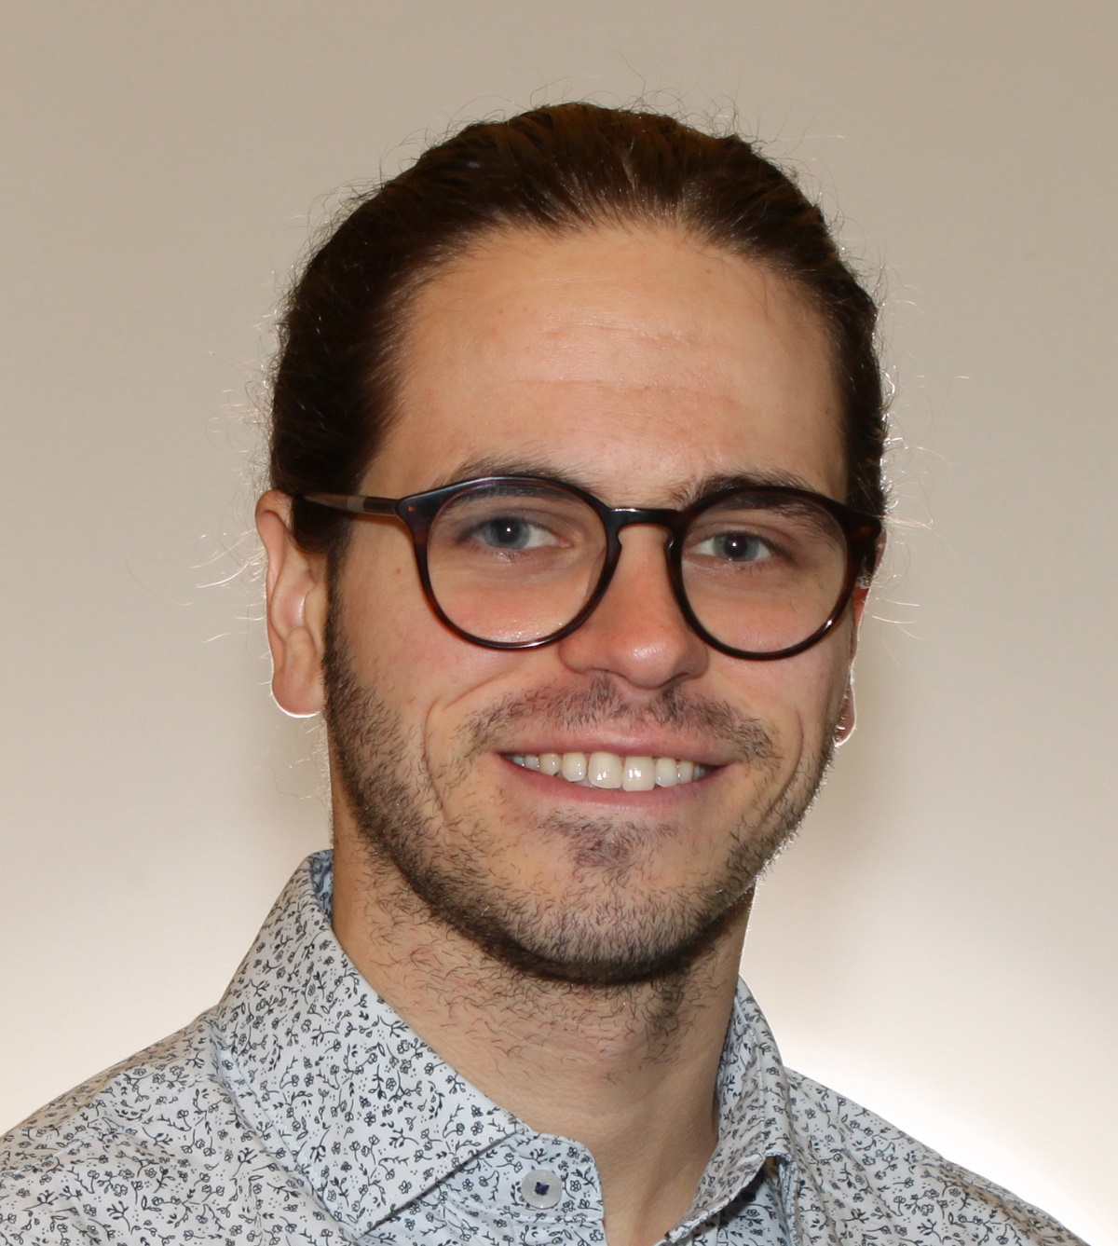
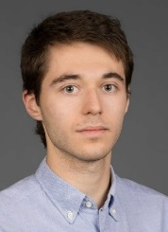
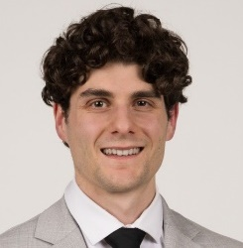
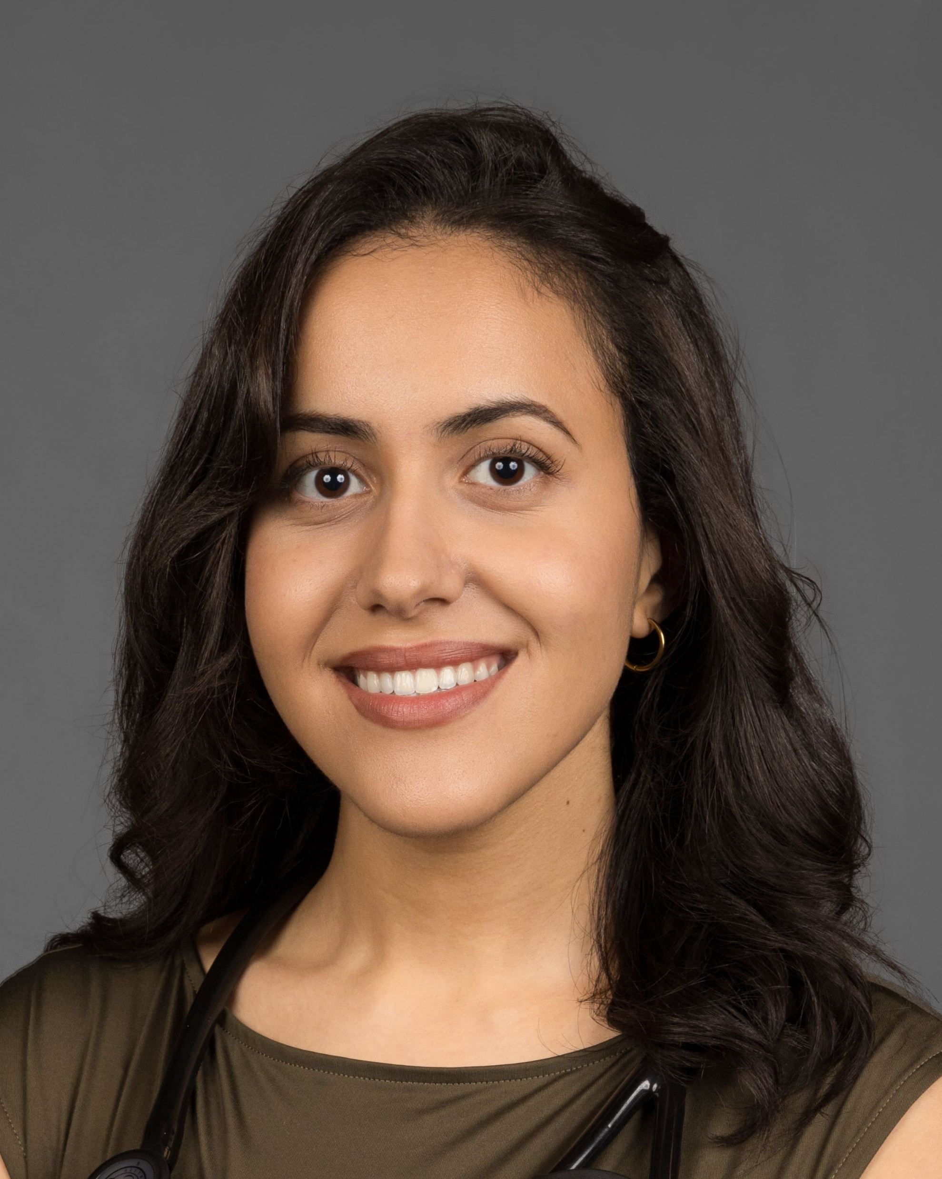
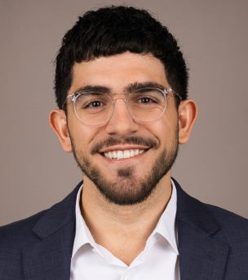
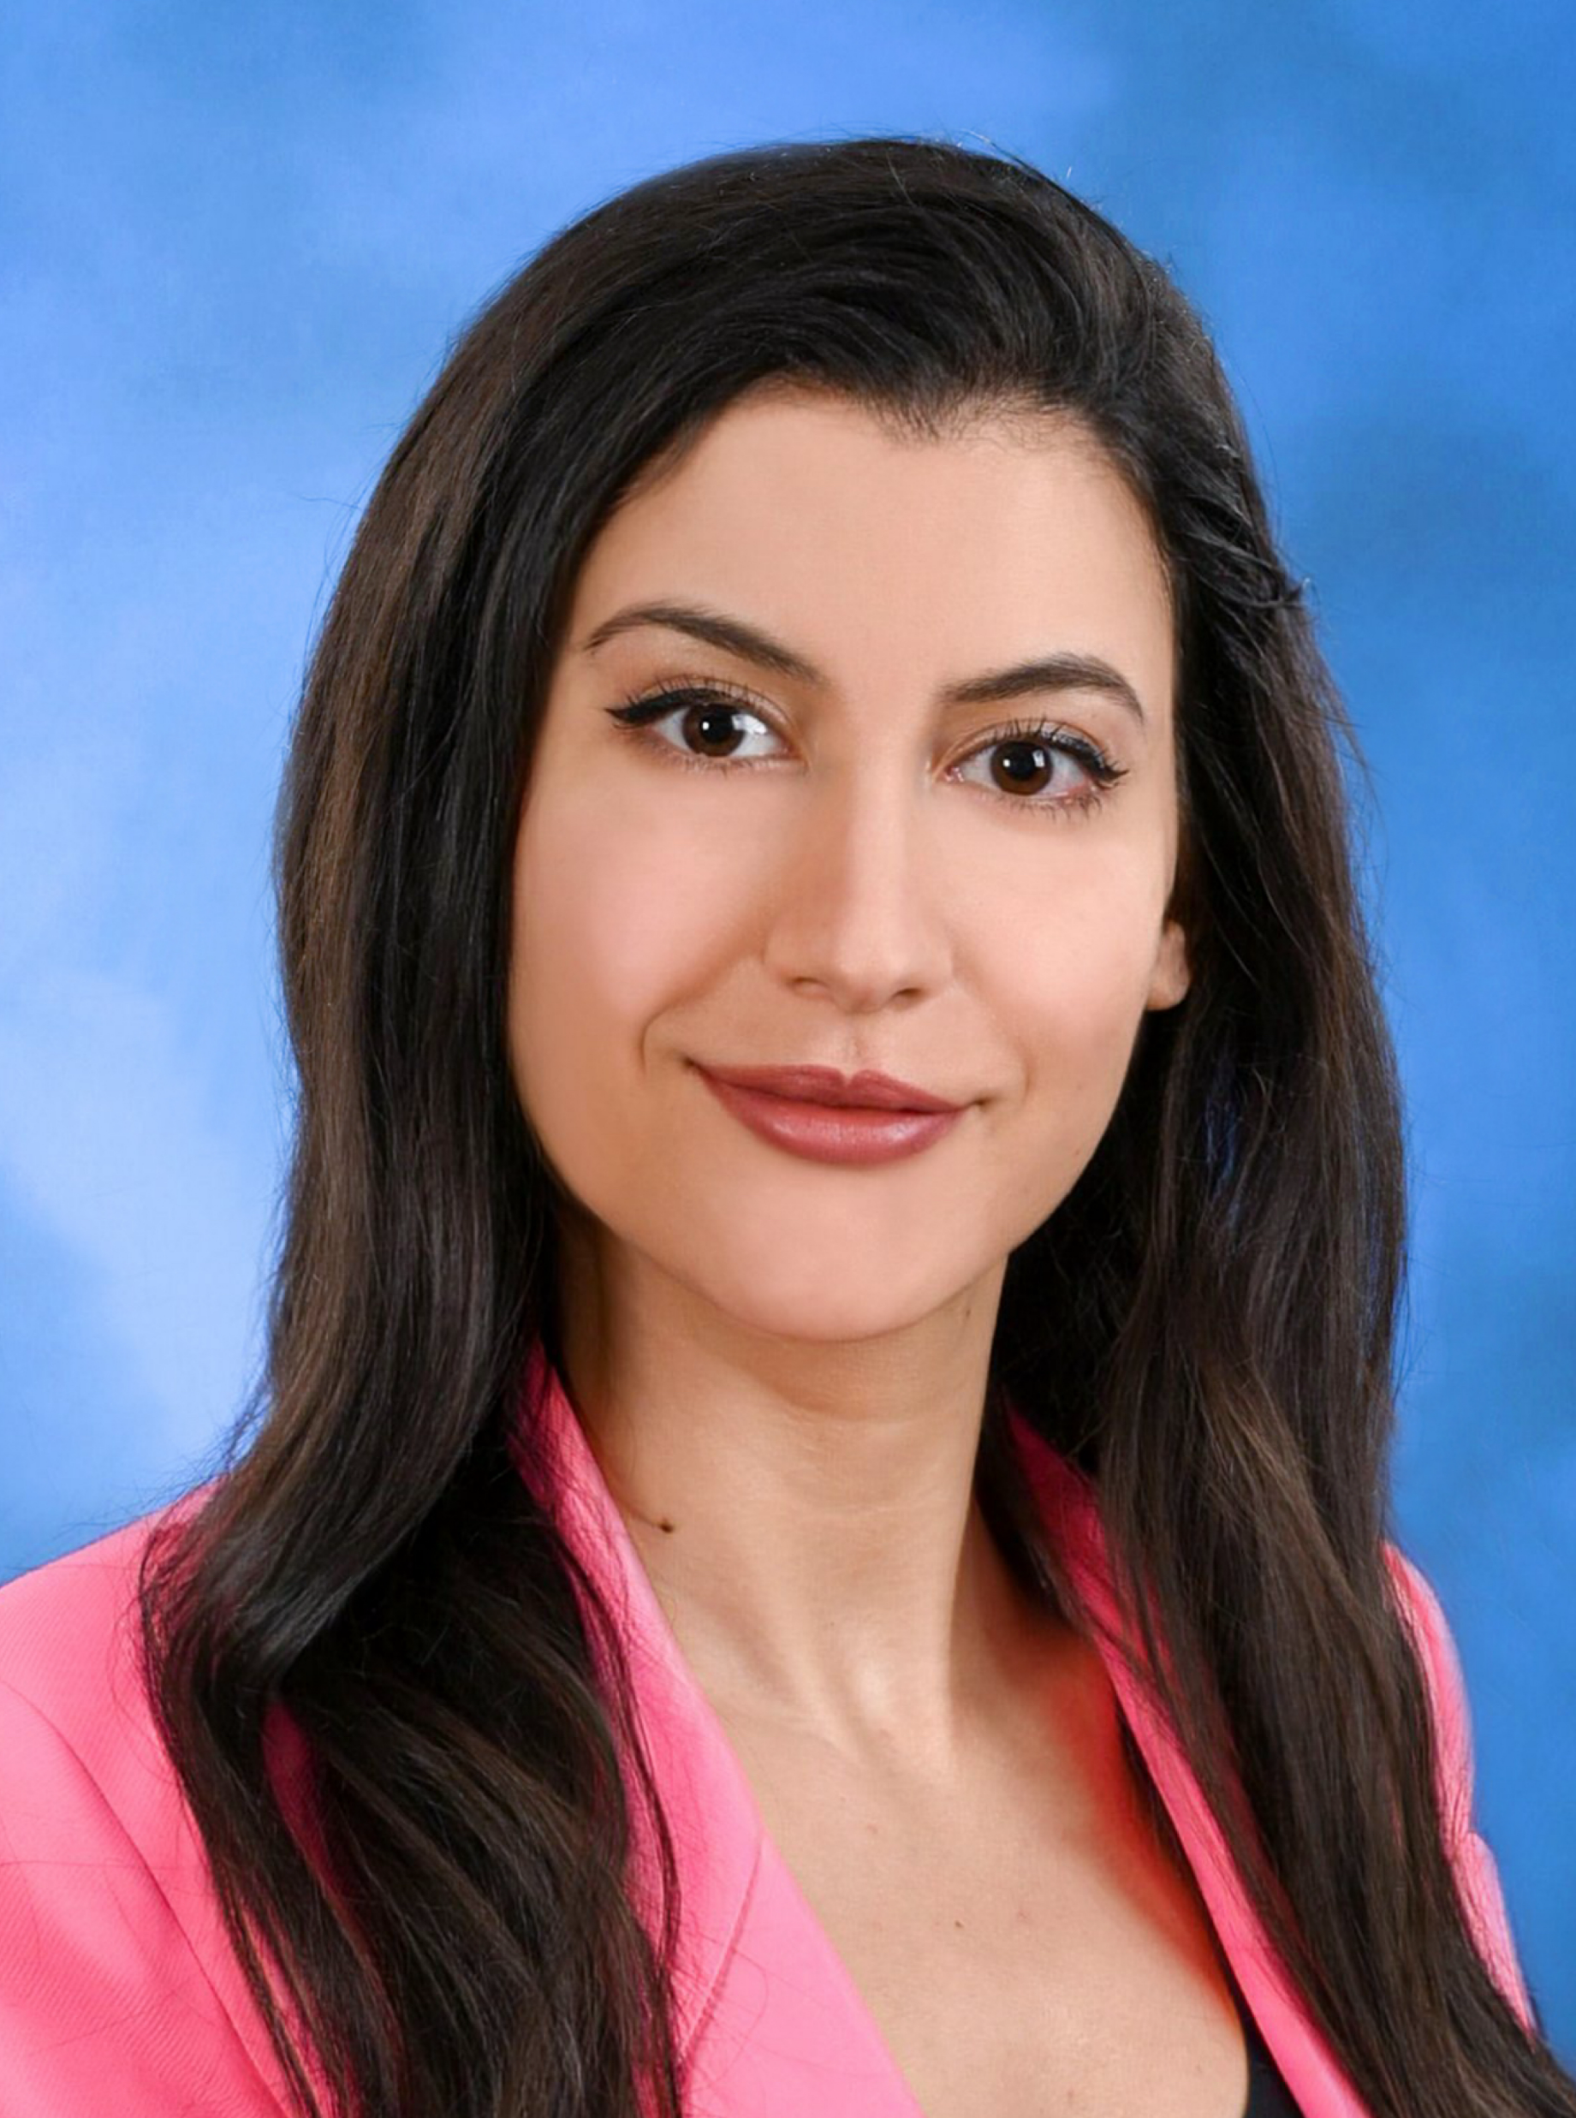
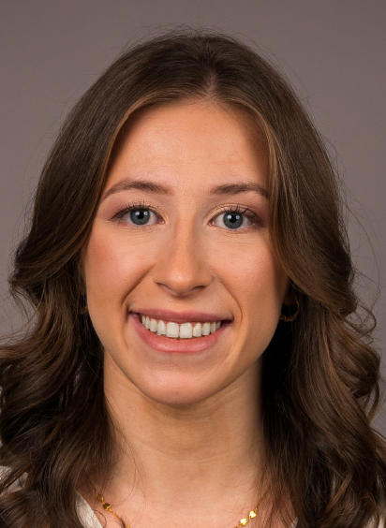
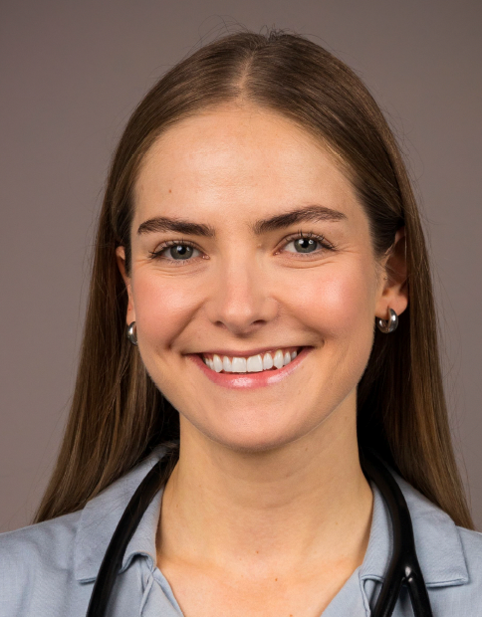
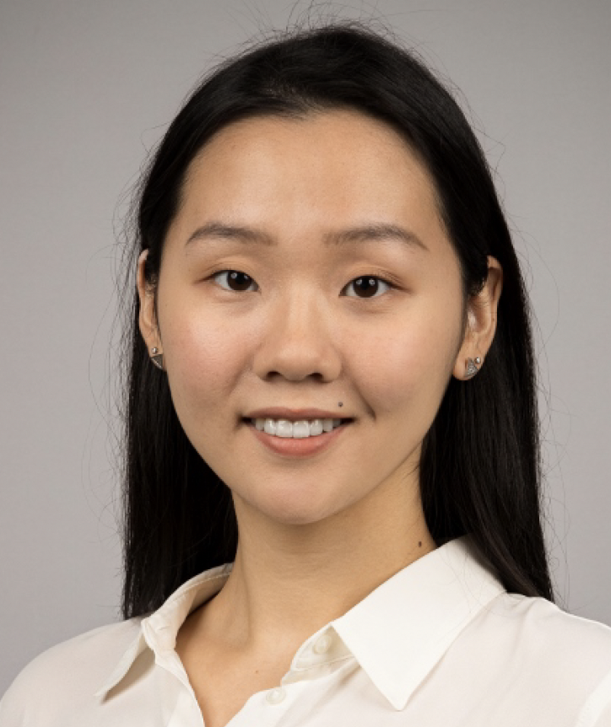
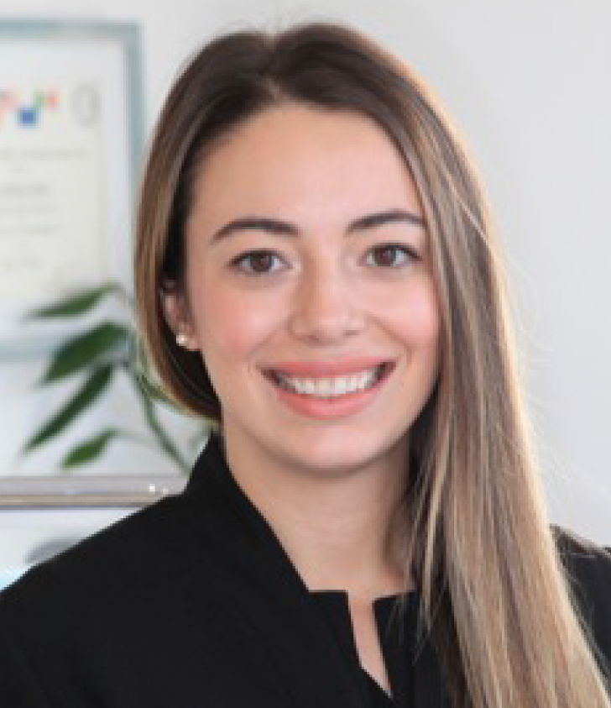
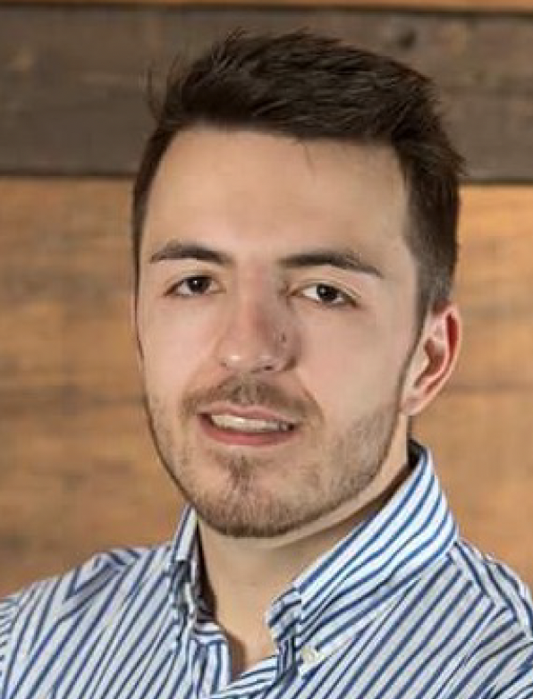
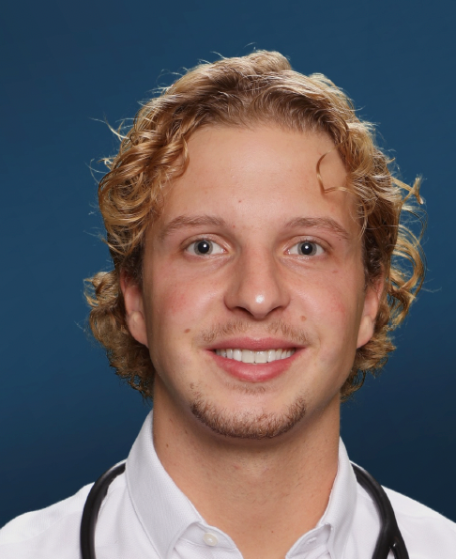
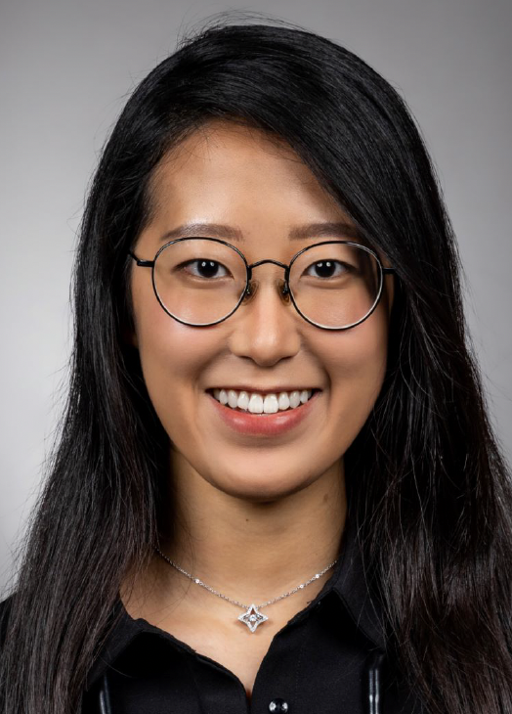
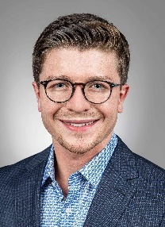
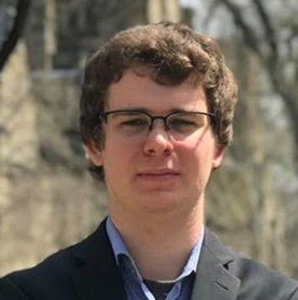
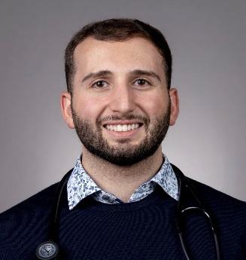
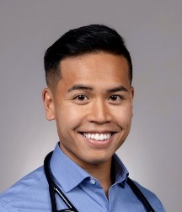
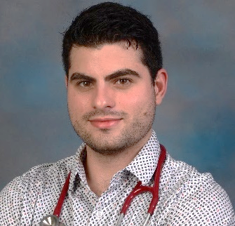
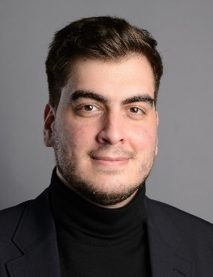
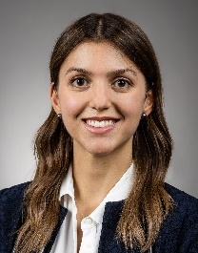
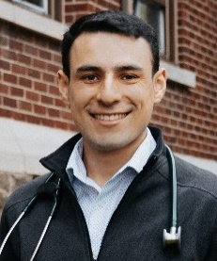
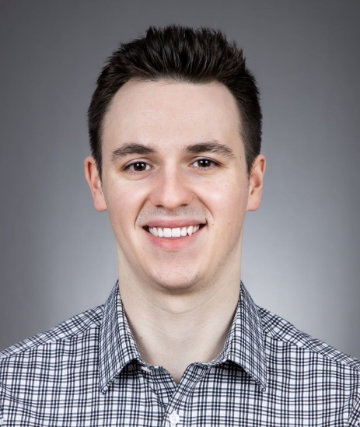
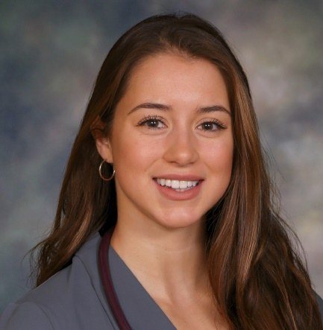
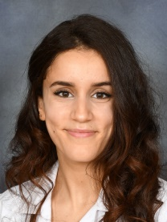
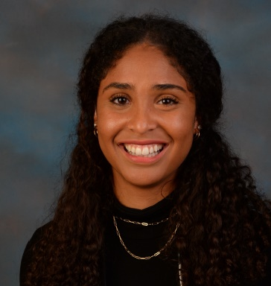
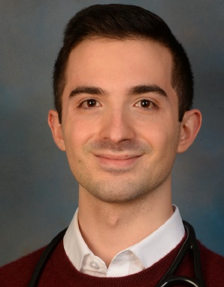
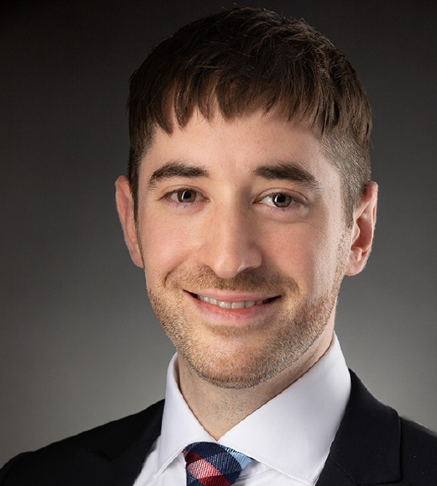
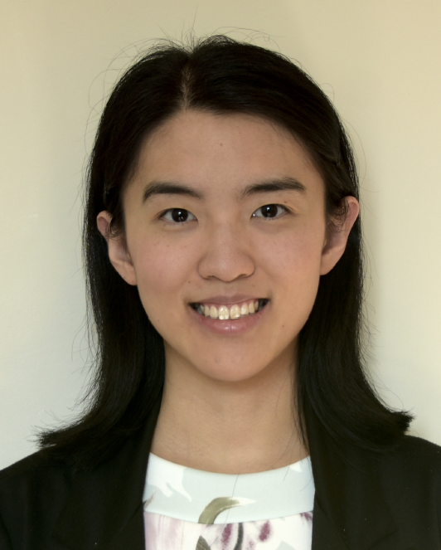
R1
Mouna BENKERROUM
Vincent BONNARDEAUX
Rayan BOUKHARI
Dany CROTEAU
Kenza EL GHOMARI
Marianne GARANT
Alexandre LIPPENS
Cédrik MARCHILDON
Luca PANETTA
Widad SAFIH
R2
Johanna DAHAN
Ramin FARZANEH
Ludovic FILION
Pierre-Luc GAGNON
Yacine Ahmed HOUACINE
Alexandru Constantin ILIE
Amirali SHAHI
Mara VAGAI
PROGRAMME DE RADIOLOGIE
Université de Montréal 2025-26
R3
Liza AMRANI
Claudia DEYIRMENDJIAN
Britta FRÉCHETTE
Rui Ning GONG
Fanny MORIN-ROY
Jean-Baptiste MORETTI
Zachary ROULEAU
An Ni WU
R4
Charles-Antoine BEAULIEU
Maxime BOUTHILLER
Arthur HAROUTOUNIAN
Huynh Peter LAC
Marco PEREZ CACERES
Daniel TOMASSO
Gabrielle TREMBLAY
Alain Mauricio VERGARA
R5
David CAMIRAND
Janic DUCHARME
Lynda KADI
Kiana LEBEL
John MARINOS
François MICHAUD
Li Xin ZHANG

